Slide 1

Formations Communes des Intervenants du Nucléaire
Notes:
Pourquoi refondre le dispositif de formation des intervenants ?
Quelle est la nature de la refonte ?
Quelles sont les conséquences pour mon entreprise et mes intervenants ?
Comment va se passer la transition entre l’ancien et le nouveau dispositif?

Slide 2
Sommaire
Contexte et enjeu de la refonte
Présentation du nouveau dispositif
Evolutions induite par la mise en œuvre du dispositif
Les règles de bascule
Questions/réponses

Slide 3
Sommaire
Contexte et enjeu de la refonte
Présentation du nouveau dispositif
Evolutions induite par la mise en œuvre du dispositif
Les règles de bascule
Questions/réponses

Slide 4
Contexte et enjeu
Constat
  Le constat à l’origine de la refonte du dispositif fait apparaître les points suivants :
  Des défauts de compréhension et de mise en application des règles sur le terrain mis en évidence par l’analyse des Evénements Significatifs, des non qualités de maintenance et des accidents du travail.
  La nécessité de développer rapidement la culture du nucléaire chez les nouveaux intervenants dans la perspective du Grand Carénage et du renouvellement des générations en cours
  Une évolution du contexte réglementaire (code du travail qui intègre le REX de l’accident AZF et l’arrêté INB) qui se traduit par un renforcement des exigences sur la sûreté, l’environnement et la radioprotection, définis par la loi TSN comme des « intérêts protégés ».
Au final, comment transformer « un travailleur de l’industrie »...
en « un intervenant du nucléaire » ?
Notes:
Sécurité : Loi TSN introduisant le L4522 du CDT « Protection des personnes »

Slide 5
Contexte et enjeux
Les enjeux de la rénovation
1) Offrir une formation rénovée, plus polyvalente, plus efficace à la nouvelle génération de prestataires qui vivra le grand carénage des réacteurs EDF.
  2) Faire évoluer les capacités de formation (chantiers école et formateurs) pour répondre aux besoins liés à l’augmentation des volumes de formations (renouvellement des compétences et grand carénage).
L’évolution de la formation des intervenants est un des éléments clés pour répondre aux enjeux de la filière nucléaire civile pour la décennie à venir.
Notes:
Sécurité : Loi TSN introduisant le L4522 du CDT « Protection des personnes »

Slide 6
Sommaire
Contexte et enjeu de la refonte
Présentation du nouveau dispositif
Evolutions induite par la mise en œuvre du dispositif
Les règles de bascule
Questions/réponses

Slide 7
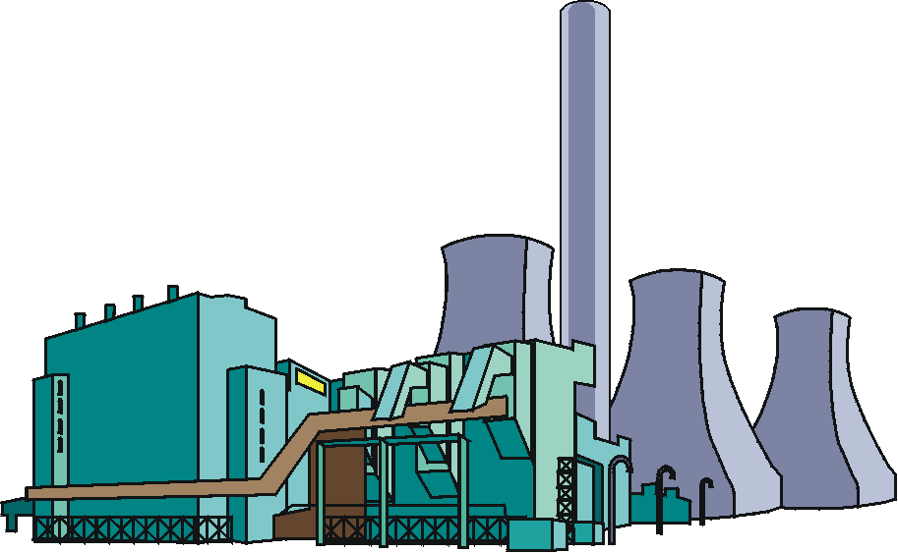
Nouveau dispositif
Un découpage modulaire adapté à des profils et à des conditions d’interventions types
Accédant en CNPE
Activité de maintenance
à enjeu
(Au titre NT 85-114)
Activité en Zone Contrôlée
Formation
Réglementaire
ANFAS, EPI, risque électriques, amiante, CACES…
Accueil sécurité
(PP58)
Savoir Commun du
nucléaire 1 & 2
Radioprotection
1 & 2
Activité sur EIPS
Complément Sûreté Qualité (CSQ)
Formation aux spécificités d’EDF
Notes:
Formation à nos spécificités

Slide 8
Nouveau dispositif
Parcours nouvel intervenant
Intervenant de l’industrie
Intervenant en « milieu nucléaire »
Intervenant sur ou à proximité du matériel IPS
Intervenant en ZC ou ZS
Pré-requis
Formation
Réglementaire
Sécurité générale ANFAS, EPI, risque électriques, amiante, CACES…
AQ1
QSP
PR1
11 jours
ACTUEL
AQ + 85 114
Travaux sur ou à proximité
des matériels IPS
Radioprotection + Sécurité
+ heaume
HN1
QSP
RP1/M0
1 j
5 j
5 j
Savoir commun du nucléaire 1
Complément
Sûreté Qualité
Radioprotection 1
CIBLE
Sûreté + 85-114 + PFI + RPP + incendie + environnement
Sûreté, qualification, requalification
Radioprotection
12 jours
5 j
HN1/M0
3 j
CSQ
4 j
RP1
Intervenant de l’industrie
Intervenant en « milieu nucléaire »
Intervenant sur des EIPS
Intervenant en ZC
Chaque formation fait l’objet d’un recyclage de 2 jours
Notes:
Une formation couvrant un champ de risques plus polyvalent et un rééquilibrage des parts accordées à chaque risque
Demande d’un pré-requis Sécurité générale (Equivalence possible)
Développement d’une formation « Savoir commun du nucléaire » couvrant les fondamentaux à connaître pour intervenir sur une INB EDF :
Les fondamentaux de la sûreté nucléaire ;
Les dispositions d’Assurance Qualité issues de la NT 85-114 ;
Les dispositions de sécurité propres à EDF issues du RPP;
L’incendie et l’environnement.
Recentrage de la formation QSP sur les savoirs nécessaires aux interventions sur EIPS ;

Slide 9
Nouveau dispositif
Parcours Chargé de Travaux
Chargé de
travaux
Chargé de travaux en « milieu nucléaire »
Chargé de travaux en Zone Contrôlée
AQ2
PR2
ACTUEL
AQ + 85 114
Radioprotection + Sécurité
+ heaume
6 jours
HN2
RP2
1 j
5 j
Savoir commun
du nucléaire 2
Radioprotection 2
CIBLE
8 jours
Sûreté + 85-114
+ RPP + Incendie
Radioprotection
HN2
RP2
4 j
4 j
Chargé de
travaux
Chargé de Travaux en
« milieu nucléaire »
Chargé de Travaux en Zone Contrôlée

Slide 10
Sommaire
Contexte et enjeu de la refonte
Présentation du nouveau dispositif
Evolutions induite par la mise en œuvre du dispositif
Les règles de bascule
Questions/réponses

Slide 11
Evolutions induites
Evolutions des volumes de formation
 | Population (nb personnes ayant suivies une formation du cycle) | Volume (Nombre de jours de formation)
2013 | 12 172 | 108 400
Prévisions Nouveau Dispositif | 12 841 | 119 000
Evolution |  | + 9,8 %
Basée sur les données de l’année 2013 (volume en terme de formations suivies, d’habilitations délivrées…), l’étude d’impacts permet d’évaluer l’augmentation globale des durées de formation pour l’ensemble des intervenants concernés par le nouveau dispositif.
L’étude d’impact montre que si des intervenants vont voir leur nombre de jours de formation augmenter et d’autres diminuer, le volume de formation annuel (hors impact du grand carénage) reste dans le même ordre de grandeur

Slide 12
Dispositif actuel
Nouveau dispositif
40 000
Profil
Parcours
Durée
Profil
Parcours
Durée
Accédant sur site (hors visiteur)
-
= 0 jour
Accédant sur site (hors visiteur)
-
= 0 jour
2 000
Intervention de maintenance sans enjeu
= 0 jour
Intervention de maintenance sans enjeu
SCN1
= 5 jours
-
2 000
Intervenant sur activité
à enjeu (85-114) hors proximité IPS
AQ 1
= 1 jour
Intervenant sur activité à enjeu au titre de la 85-114 hors EIPS
SCN1
= 5 jours
30 000 personnes formation valide
Intervenant sur activité
à enjeu (85-114) et à proximité IPS
AQ1 + QSP
= 6 jours
Intervenant sur activité à enjeu au titre de la 85-114
SCN1
= 5 jours
Intervenant sur EIPS
SCN1 + CSQ
= 8 jours
Chargé de travaux sur activité à enjeu (85-114) et à proximité IPS
Chargé de travaux sur activité à enjeu au titre de la 85-114
SCN1 et 2
= 9 jours
AQ1 et 2 + QSP
= 7 jours
Chargé de travaux sur EIPS
SCN1 et 2 + CSQ
= 12 jours
Intervenant en ZS
SCN 1 + RP0
= 6 jours
Intervenant en ZC ou ZS
AQ1 + QSP + PR1
= 11 jours
Intervenant en ZC
SCN1 + RP1
= 9 jours
Intervenant en ZC sur EIPS
SCN1 + CSQ+ RP1
= 12 jours
Chargé de travaux en ZS
SCN 1 et 2 + RP0
= 10 jours
Chargé de travaux en ZC ou ZS
AQ1 et 2 + QSP
+ PR 1 et 2
= 17 jours
Chargé de travaux en ZC
SCN1 et 2
+ RP1 et 2
= 17 jours
Chargé de travaux en ZC sur EIPS
SCN1 et 2 + CSQ + RP1 et 2
= 20 jours

Slide 13
Sommaire
Contexte et enjeu de la refonte
Présentation du nouveau dispositif
Evolutions induite par la mise en œuvre du dispositif
Les règles de bascule
Questions/réponses

Slide 14
Les règles de bascule
Planning de mise en œuvre
  A compter du 1 septembre
  Les organismes de formation agréés CSQ et/ou SCN par EDF ou certifiés RP par le CEFRI délivrent uniquement les stages du nouveau dispositif de formation,
  Les intervenants suivent les stages du nouveau dispositif : stages initiaux pour les nouveaux intervenants et recyclage pour les intervenants formés avant le 1er septembre 2014.
  Les habilitations délivrées avant la date de bascule sont valables jusqu’à leur échéance.
2014
Formations PR CEFRI
et QSP
Formations CIN
1 er
septembre
2014

Slide 15
Règles de bascule
Règle n°1 : Les formations du nouveau dispositif de formation sont applicables au 1er septembre 2014
Tout nouvel entrant à partir du 01/09/2014, commençant un cycle de formation initiale doit suivre les modules de formation initiale du parcours de formations CIN en fonction de son domaine d’intervention (Savoir-Commun du Nucléaire, Complément Sûreté Qualité, Radioprotection).
A partir de la date de bascule,
  tout intervenant devant suivre un recyclage doit suivre les modules de recyclage du nouveau parcours.
  les intervenants ayant dépassé la période de tolérance pour le recyclage définie pour chaque stage doivent suivre les stages initiaux du nouveau dispositif.
A partir de la date de bascule, les intervenants ayant suivi la formation PR1 option RN en cours de validité, doivent suivre la formation Radioprotection Niveau 2 du nouveau dispositif pour être habilités RP2.

Slide 16
Règles de bascule
Règle n°2 : Les habilitations délivrées avant la date de bascule sont valables jusqu’à leur échéance
Habilitations HN
Pour les intervenants habilités HN1 ou HN2 avant la date de bascule au titre de la NT 85-114, leur habilitation est conservée jusqu'à son échéance :
  Les intervenants disposent d’une période de 3 ans à partir de la date de bascule pour suivre une formation recyclage SCN niveau 1 ou 2 pour reconduire leur habilitation HN1 ou HN2.
  Passé le 1er septembre 2017, s’il n’a pas suivi de recyclage SCN niveau 1 ou 2, il doit suivre la formation initiale SCN niveau 1 ou 2 (en fonction de son niveau d’habilitation) du nouveau dispositif.

Slide 17
Règles de bascule
Règle n°2 : Les habilitations délivrées avant la date de bascule sont valables jusqu’à leur échéance
Habilitations Radioprotection
Pour les intervenants habilités RP1 ou RP2 avant la date de bascule, la validité du certificat de formation PR1 ou PR2 ou recyclage ou passerelle (option RN du CEFRI) contribuant à l’obtention de l’habilitation est conservée jusqu’à son échéance, soit 3 ans, conformément au code du travail.
Avant l’échéance de la validité du certificat (plus 6 mois de tolérance), l’intervenant doit suivre une formation recyclage RP niveau 1 ou 2 du nouveau dispositif pour pouvoir maintenir son habilitation.
Passée l’échéance (après les 6 mois de tolérance), l’intervenant doit suivre la formation initiale RP niveau 1 ou 2 (en fonction de son niveau d’habilitation) du nouveau dispositif.

Slide 18
Règles de bascule
Règle n°2 : Les habilitations délivrées avant la date de bascule sont valables jusqu’à leur échéance
Attestations QSP
Pour les intervenants attestés QSP avant la date de bascule, la validité de l’attestation est conservée jusqu’à son échéance, soit 3 ans plus 1 an de tolérance :
  Si l’intervenant travaille sur un EIPS :
Avant l’échéance, l’intervenant doit suivre un recyclage CSQ du nouveau dispositif.
Passé l’échéance, il doit suivre la formation initiale CSQ du nouveau dispositif.
  Si l’intervenant ne travaille pas sur EIPS, la formation CSQ n’est pas requise et il doit suivre un recyclage SCN niveau 1 ou 2 (en fonction du niveau).

Slide 19
Règles de bascule
Demain : A partir du 01/09/2014
HN 1
HN 2
RP 1
RP 2
CSQ
Si réalisée avant 1/9/2017 | Si réalisée après 1/9/2017 | Si réalisée avant 1/9/2017 | Si réalisée après 1/9/2017 | Si réalisée avant échéance de son certificat | Si réalisée après échéance de son certificat | Si réalisée avant échéance de son certificat | Si réalisée après échéance de son certificat | Si réalisée avant échéance de son attestation | Si réalisée après échéance de son attestation
Recyclage SCN1 | Formation initiale SCN1 | Formation initiale SCN2(pas d'obligation SCN1)
 |  | Recyclage SCN2 (pas d'obligation SCN1) | Formation initiale SCN2 (pas d'obligation SCN1)
 |  |  |  | Recyclage RP1 (pas d'obligation SCN1) | Formation initiale RP1 (pas d'obligation SCN1) | Formation initiale RP2 (pas d'obligation SCN2)
 |  |  |  |  |  | Recyclage RP2 (pas d'obligation SCN2) | Formation initiale RP2 (pas d'obligation SCN2)
 |  |  |  |  |  |  |  | Recyclage CSQ (pas d'obligation SCN1) | Formation initiale CSQ (pas d'obligation SCN1)
HN 1
HN 2
PR 1
Aujourd’hui : Au 31/08/14
PR 2
QSP

Slide 20
Sommaire
Contexte et enjeu de la refonte
Présentation du nouveau dispositif
Evolutions induite par la mise en œuvre du dispositif
Les règles de bascule
Questions/réponses

Slide 21
Questions/Réponses
Bilan des demandes
La documentation est disponible sur http://prestataires-nucleaire.edf.com/
Les questions sont à adressées à l’adresse mail : formations-CIN@edf.fr

Slide 22






Questions/Réponses
Les principales demandes
Les habilitations HN3
Les formations pour les personnels hors opérations de maintenance :
    Bureau d’étude
    Contrôleur technique
    Personne Compétente en Radioprotection
    Préparateur / Chargé d’affaires
Les formations Recyclage et exigences associées
Liste d’EIPS
Restrictions d’accès (sur site, sur le chantier, en Zone Contrôlée) liées aux habilitations
Impact sur les carnets d’accès

Slide 23

Questions/Réponses

